Slide 1
Solar Power
Comment prédire que le rendement d'un panneau solaire est optimal ?

Slide 2
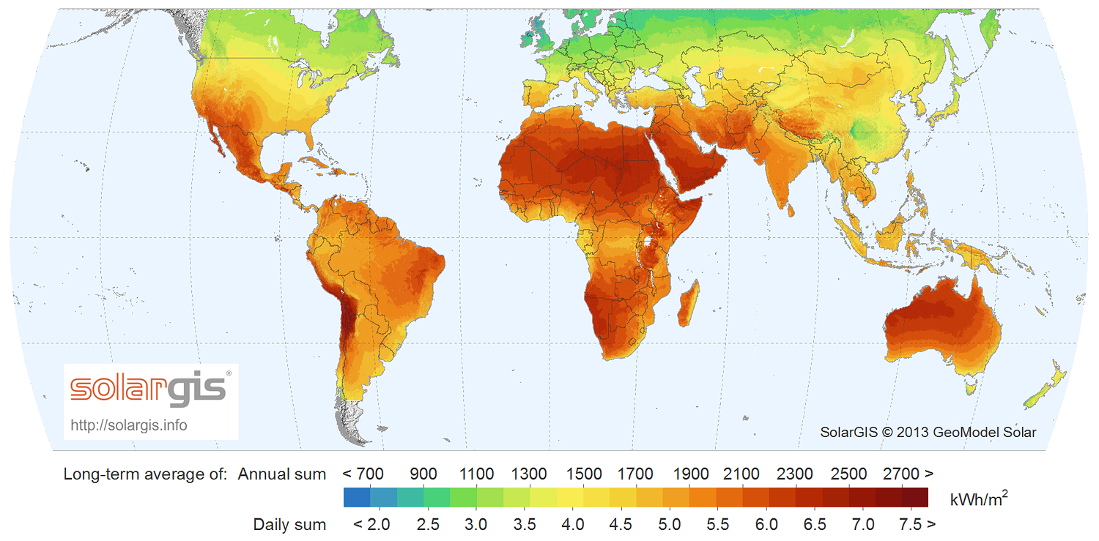
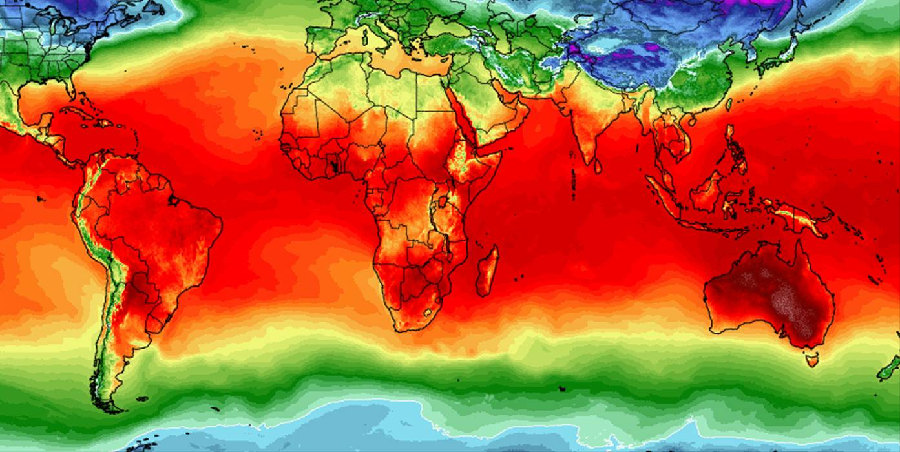
Comment prédire que le rendement d'un panneau solaire est optimal ?
Carte des radiations solaires
Carte des températures

Slide 3
Sommaire
1) Concept du panneau photovoltaïque
2) Analyse de l'efficacité (EFFICIENCY)
3) Les algorithmes

Slide 4
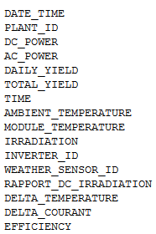
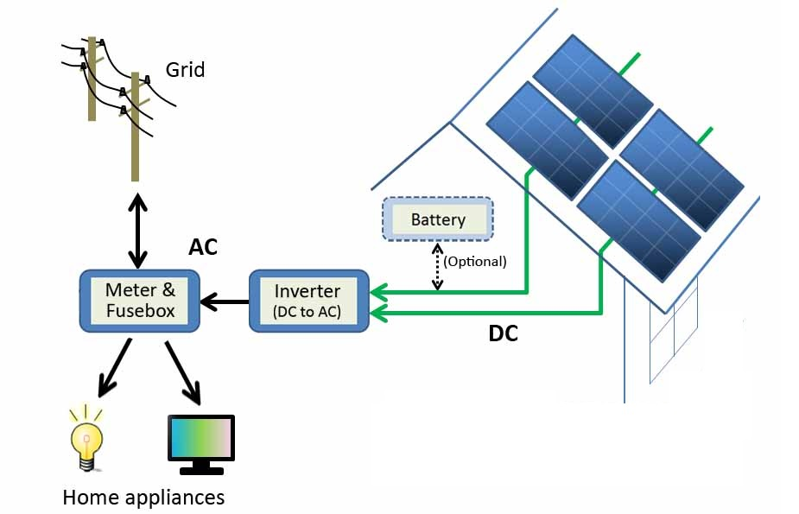
Concept du panneau photovoltaïque
Schéma du système photovoltaïque
Liste des variables données

Slide 5
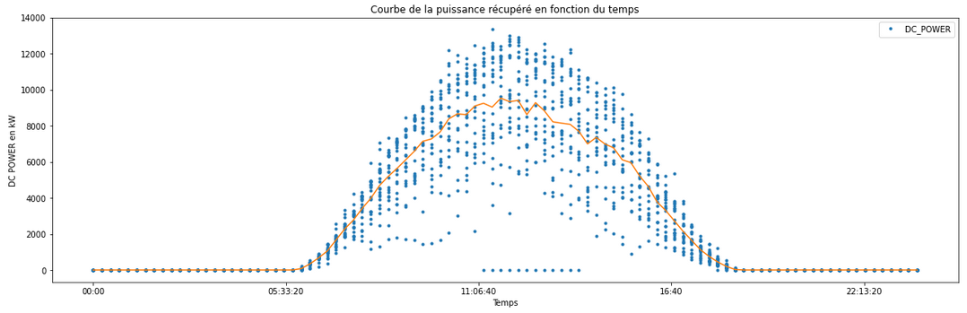
Concept du panneau photovoltaïque
Que-ce passe-t-il en journée?

Slide 6
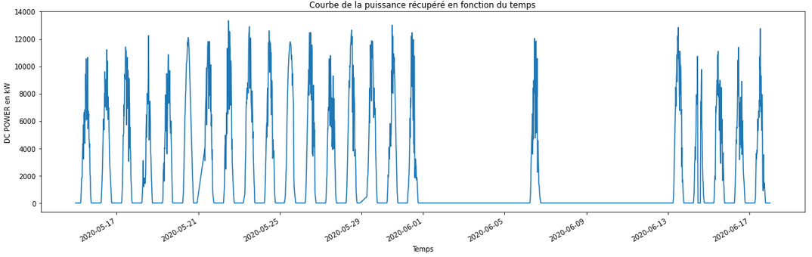
Concept du panneau photovoltaïque
Que ce passe-t-il sur la période?

Slide 7
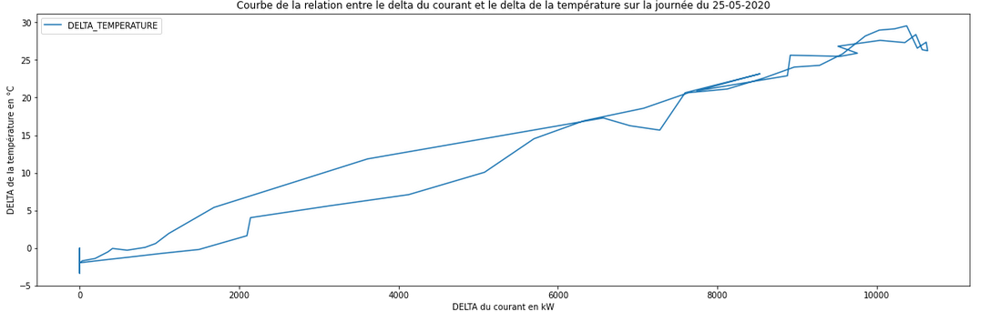
Concept du panneau photovoltaïque
Y-a-t-il corrélation entre le delta du courant et la température?

Slide 8
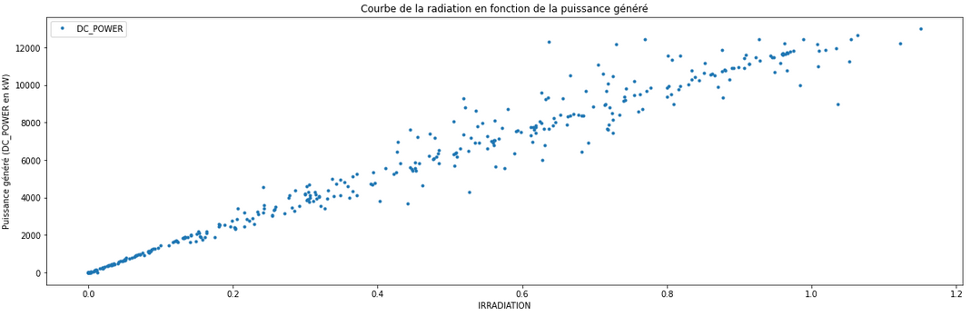
Concept du panneau photovoltaïque
La luminosité peux faire varier le DC

Slide 9
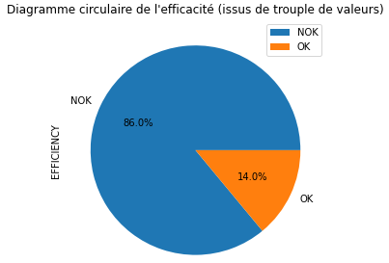
Analyse de l'efficacité (EFFICIENCY)

Slide 10
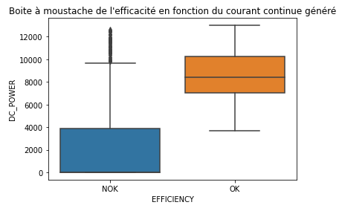
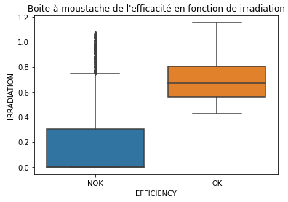
Analyse de l'efficacité (EFFICIENCY)

Slide 11
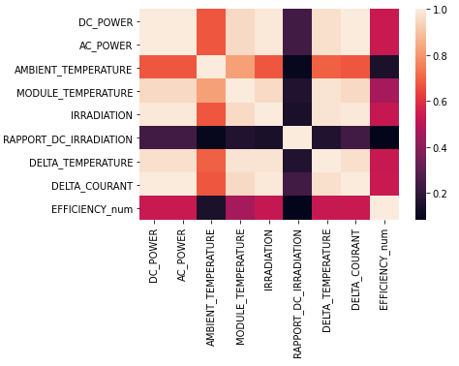
Analyse de l'efficacité (EFFICIENCY)
Température Ambiante
Courant continue (DC_POWER)
Irradiation

Slide 12
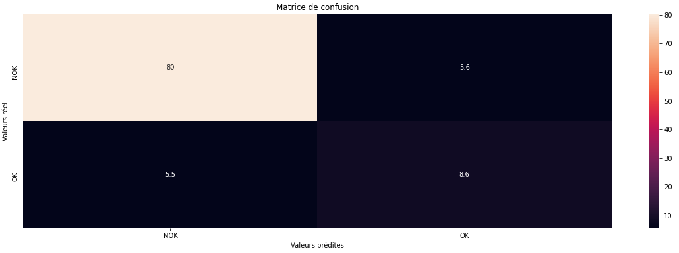
Les algorithmes
KNN (88,4%)

Slide 13
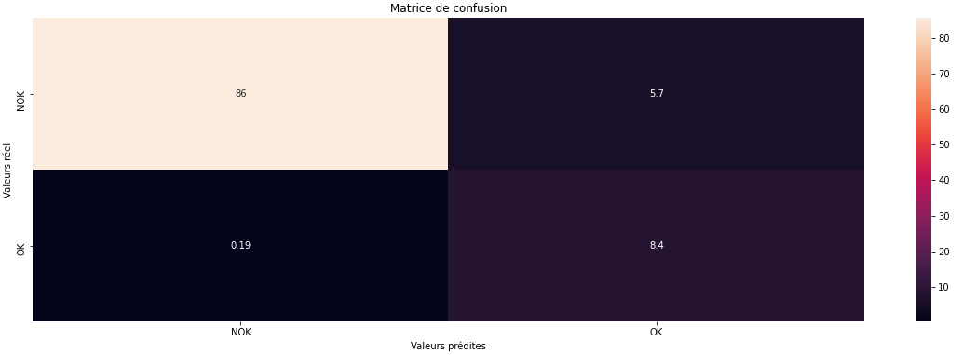
Les algorithmes
DecisionTree (94,9%)

Slide 14
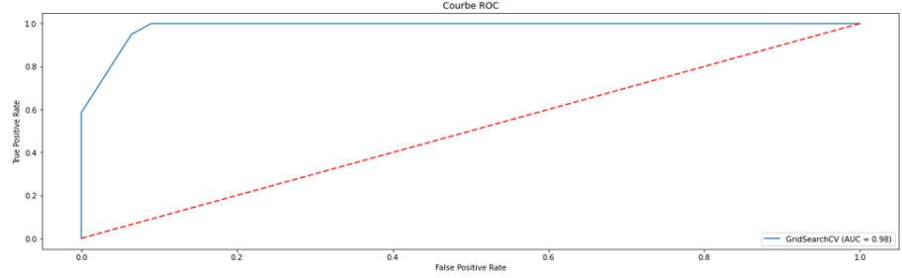
Les algorithmes

Slide 15
Conclusion
L’algorithme avec un score de 94.9%
Définir les endroits favorable

Slide 16
Glossaire
https://www.kaggle.com/anikannal/solar-power-generation-data
https://en.wikipedia.org/wiki/Solar_power
https://www.reddit.com/r/MapPorn/comments/9sc1a8/detailed_map_of_annual_average_temperature_around/

